Slide 1



UIL – Manual – OPAL_BUC
2024.07.15
Modern System VN
Author: Nguyễn Văn Việt

Slide 2
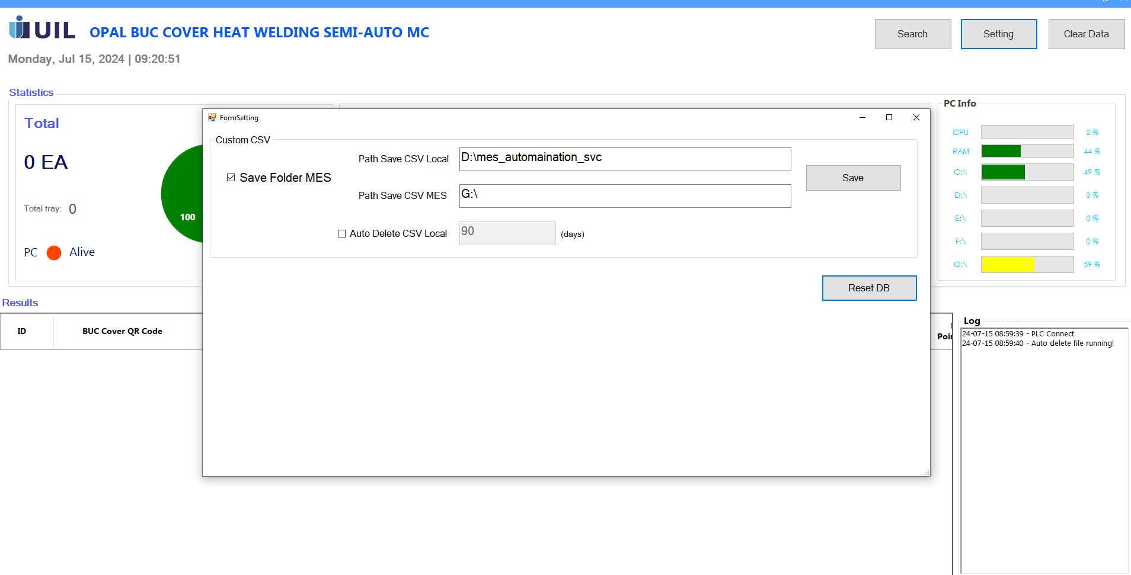
I. Màn hình setting
1
2
Đường dẫn thư mục lưu file CSV ở máy hiện tại
Đường dẫn thư mục lưu file CSV lên hệ thống MES
Tự động xóa file CSV ở máy tính hiện tại không? (mặc định không xóa)
Có lưu file CSV vào hệ thống MES hay không? (bắt buộc phải check để đẩy lên hệ thống MES)

Slide 3
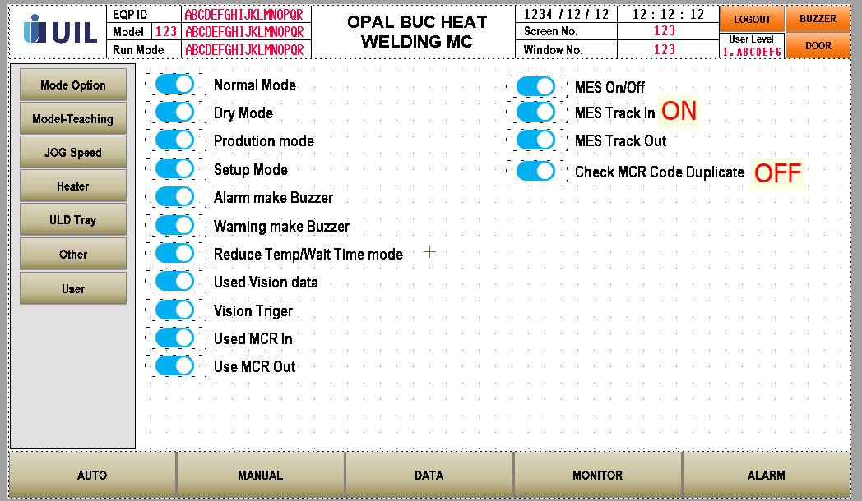
I. Màn hình PLC
Kết nối hệ thống MES
Check trùng QR
Khi bật MES On/Off thì bắt buộc phải on 2 nút này

Slide 4
Thanks For Reading!

